Slide 1
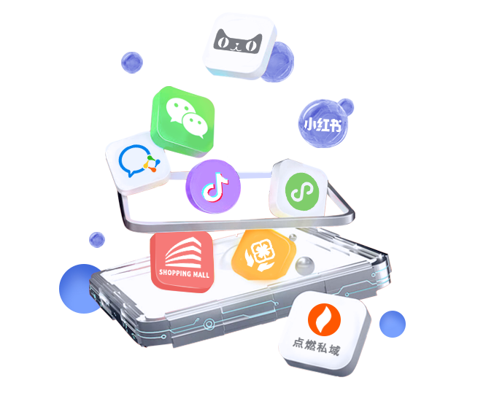
点燃私域
关于私域中的对错问题的复盘
九宫
2022/2/17

Slide 2
点燃私域
什么场景需要论对错
论对错场景——目标相同、共识、开放。
数据
工作问题解决
不论对错场景——关系是目标、以试错为目标
处理客诉
投入产出
恋爱、家庭

Slide 3
对错场景——数据异常
点燃私域
数据敏感性——对数据的规律、异常敏锐
规律如：样本数量增大，转化率降低
公众号
200加粉——15%转粉率
10000加粉——5%转粉率
手机号加粉
200申请——10%转粉率
10000申请——3%转粉率
基础数据好，放大以后会有所下降
基础数据不好，放大以后肯定更不好——淘汰

Slide 4
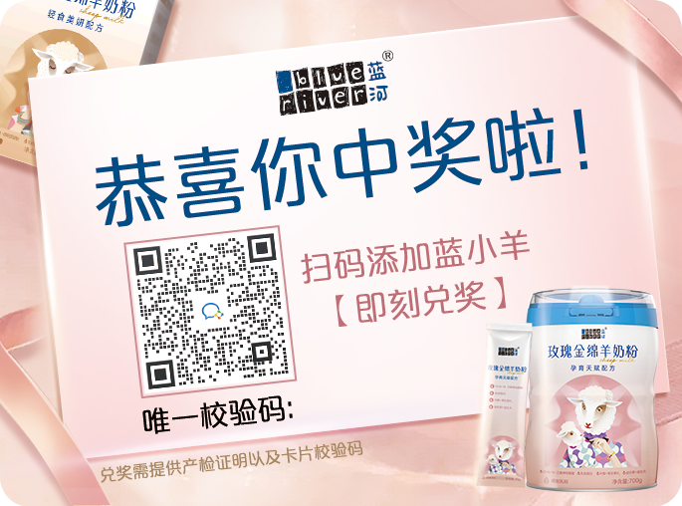
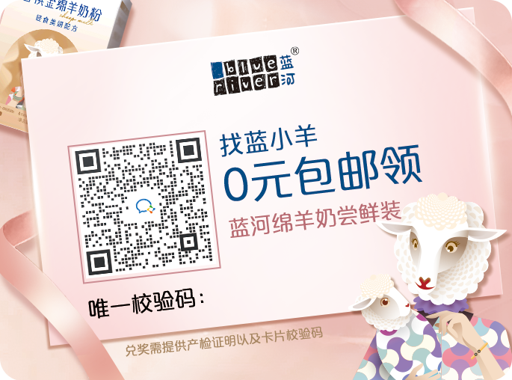
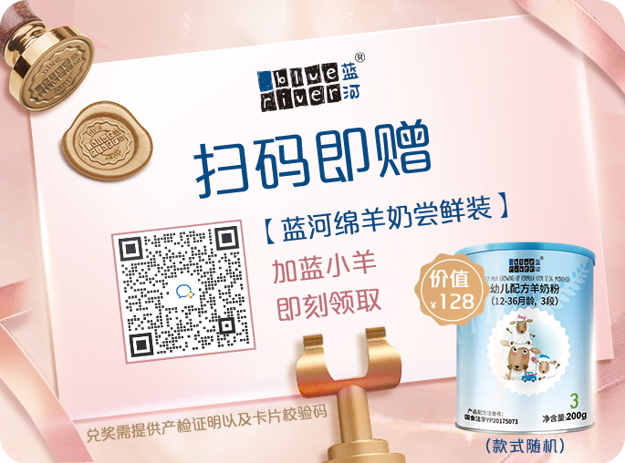
对错场景——数据异常
点燃私域
各样式加粉数
7字型包邮 | 197
7字形抽奖 | 585
卡片式包邮 | 1454
卡片式抽奖 | 2022
派样印刷3万份（实发未知）
加粉4428
预估加粉率20-30%
卡片式抽奖
7字型包邮
7字型抽奖
卡片式包邮送

Slide 5
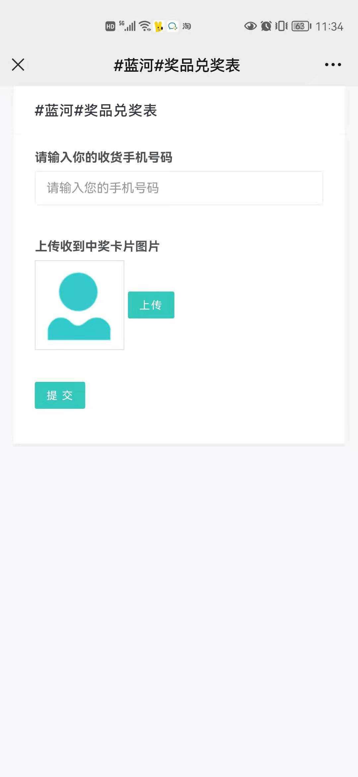
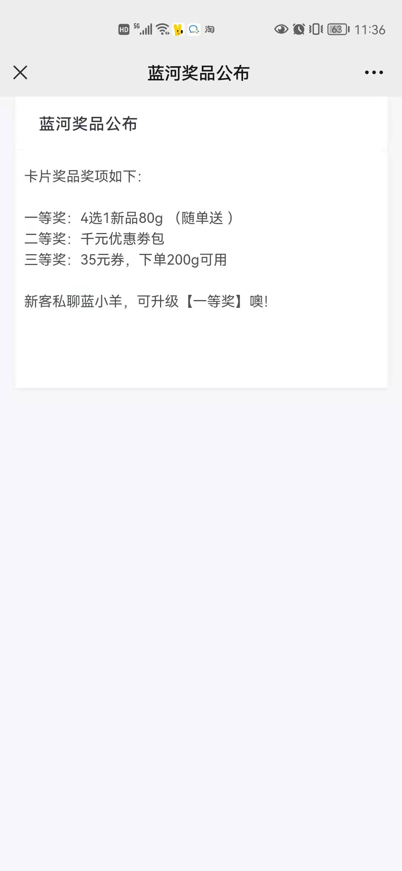
对错场景——数据异常
点燃私域
先绑号——再公布中了什么

Slide 6
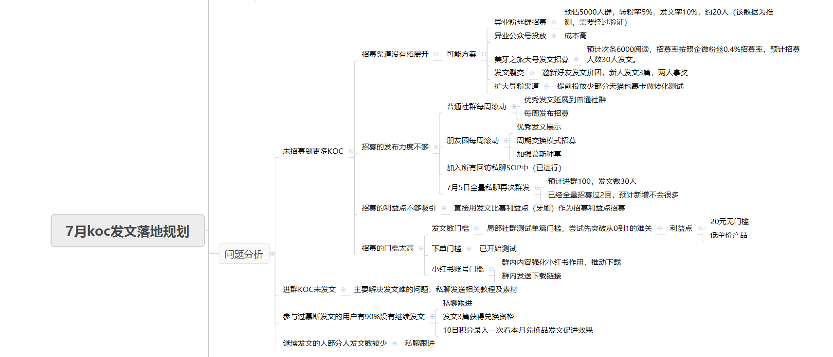
对错场景——工作问题解决
点燃私域
问题拆解——MECE：完全穷尽，相互独立
完

Slide 7
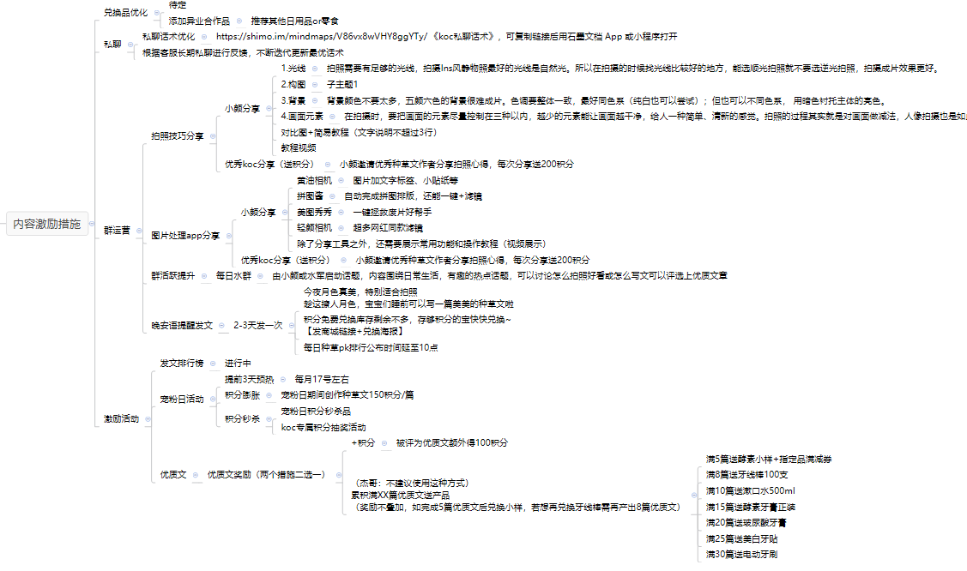
对错场景——工作问题解决——KOC发文率提升
点燃私域
问题拆解——MECE：完全穷尽，相互独立
完

Slide 8
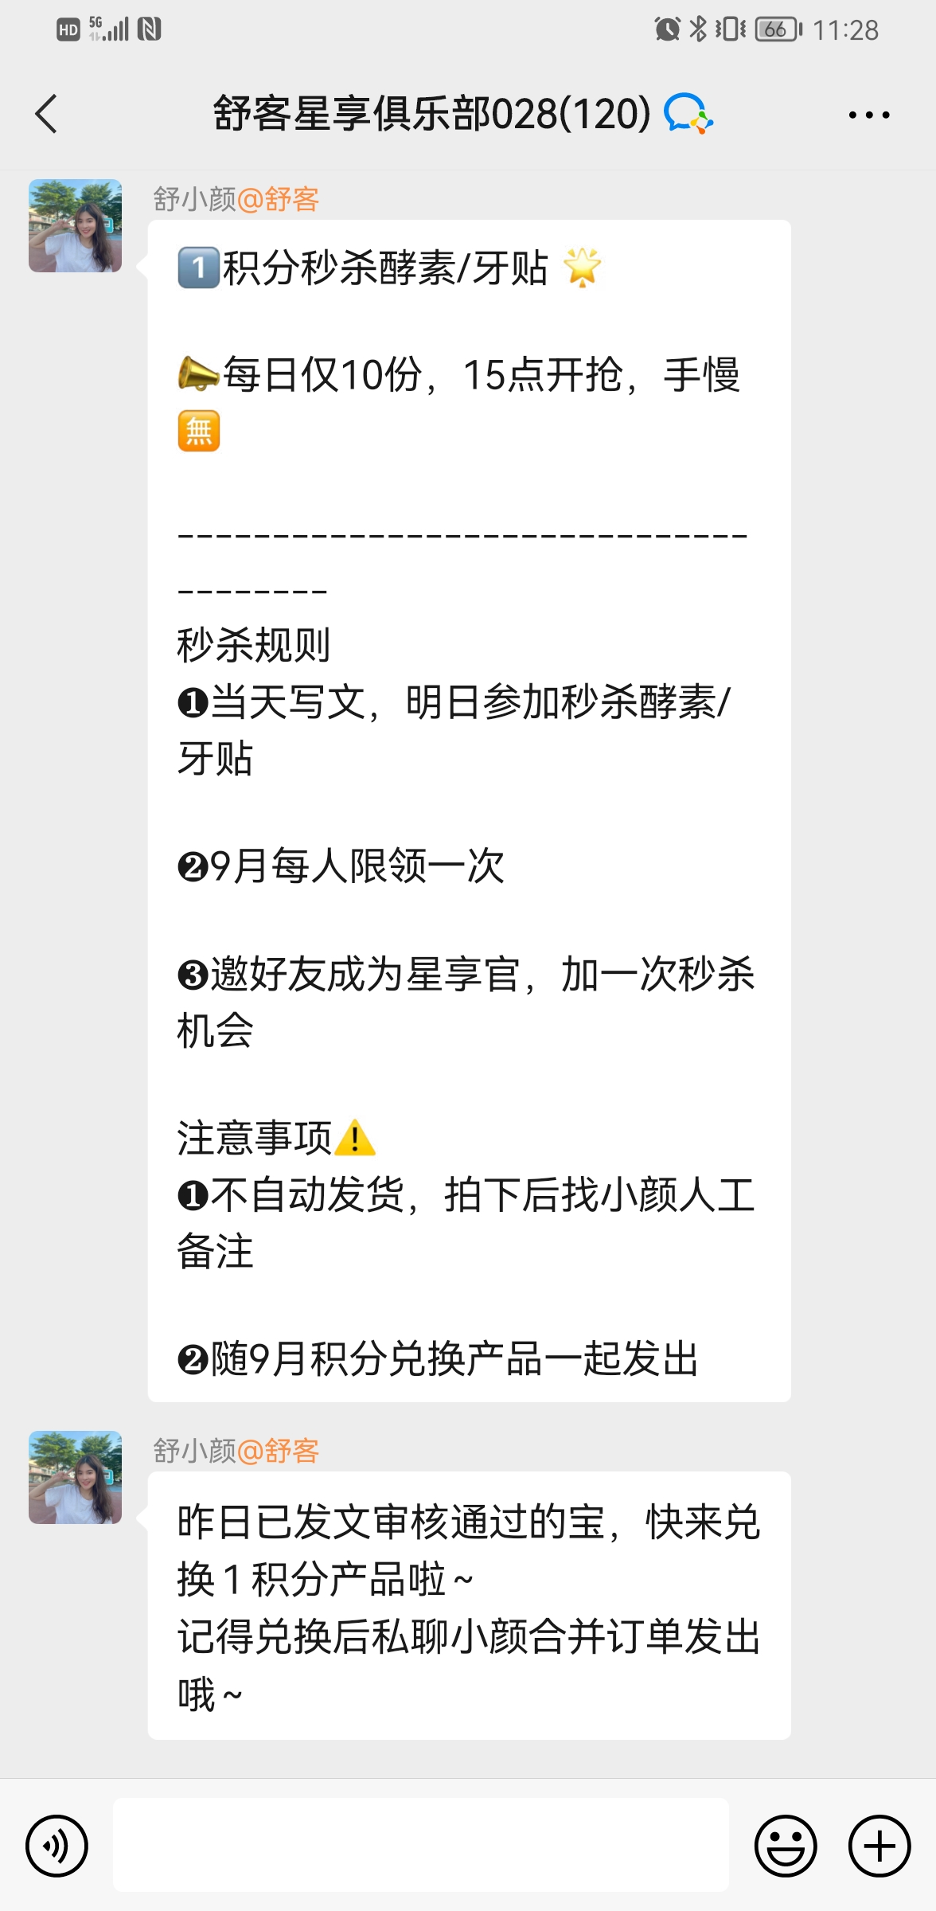
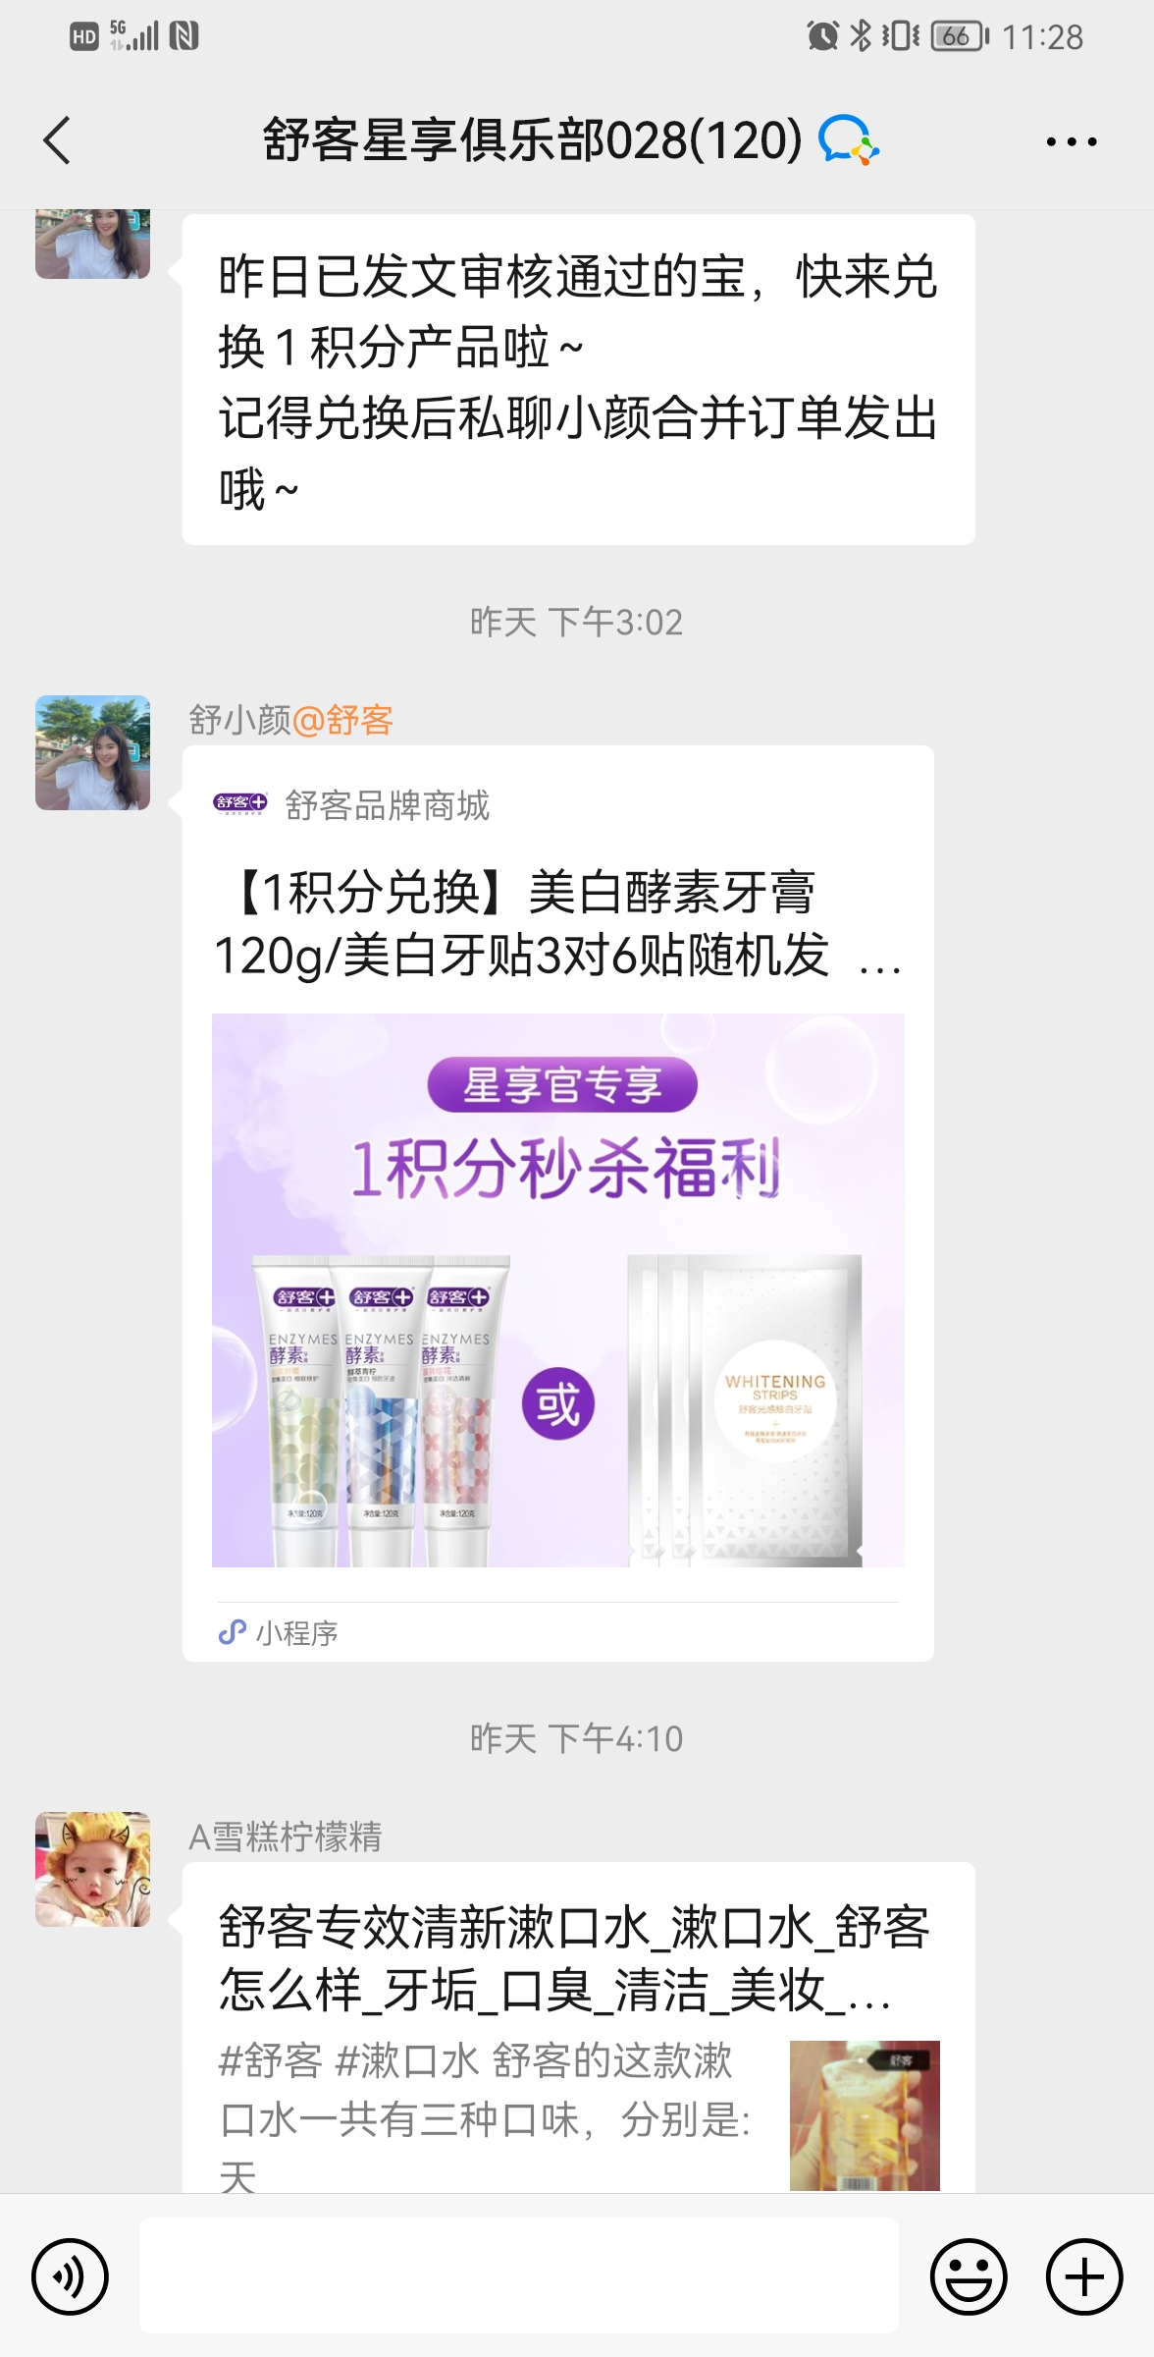
对错场景——工作问题解决
点燃私域
对错场景——工作问题解决——KOC发文率提升
问题拆解——MECE：完全穷尽，相互独立
策略1
新粉第三天KOC招募由海报改为手动拉群触达
手动拉群问题
耗时长（系统操作需要先打标签，并且会遇到限制）
海报拉群只需要1、2天可以全量
手动拉群一个人半天只可以点2000-3000人
手动拉群优势
进群率高、流失率低
手动拉群老粉进群率7%
海报拉群老粉进群率1%
手动邀请比海报拉群整体删粉率低
策略2
低门槛诱饵：1积分兑换
1、提前补偿，先易后难
2、先“得到”，再续发文

Slide 9
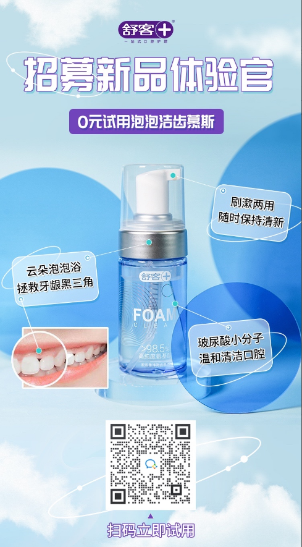
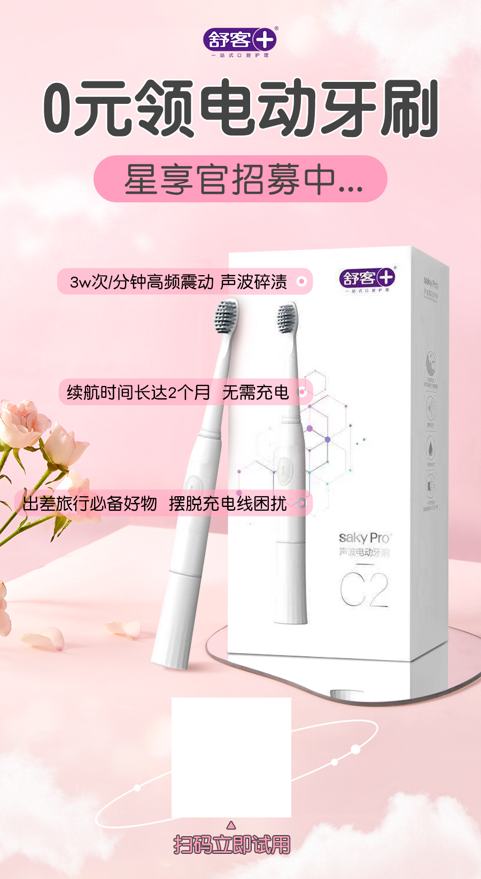
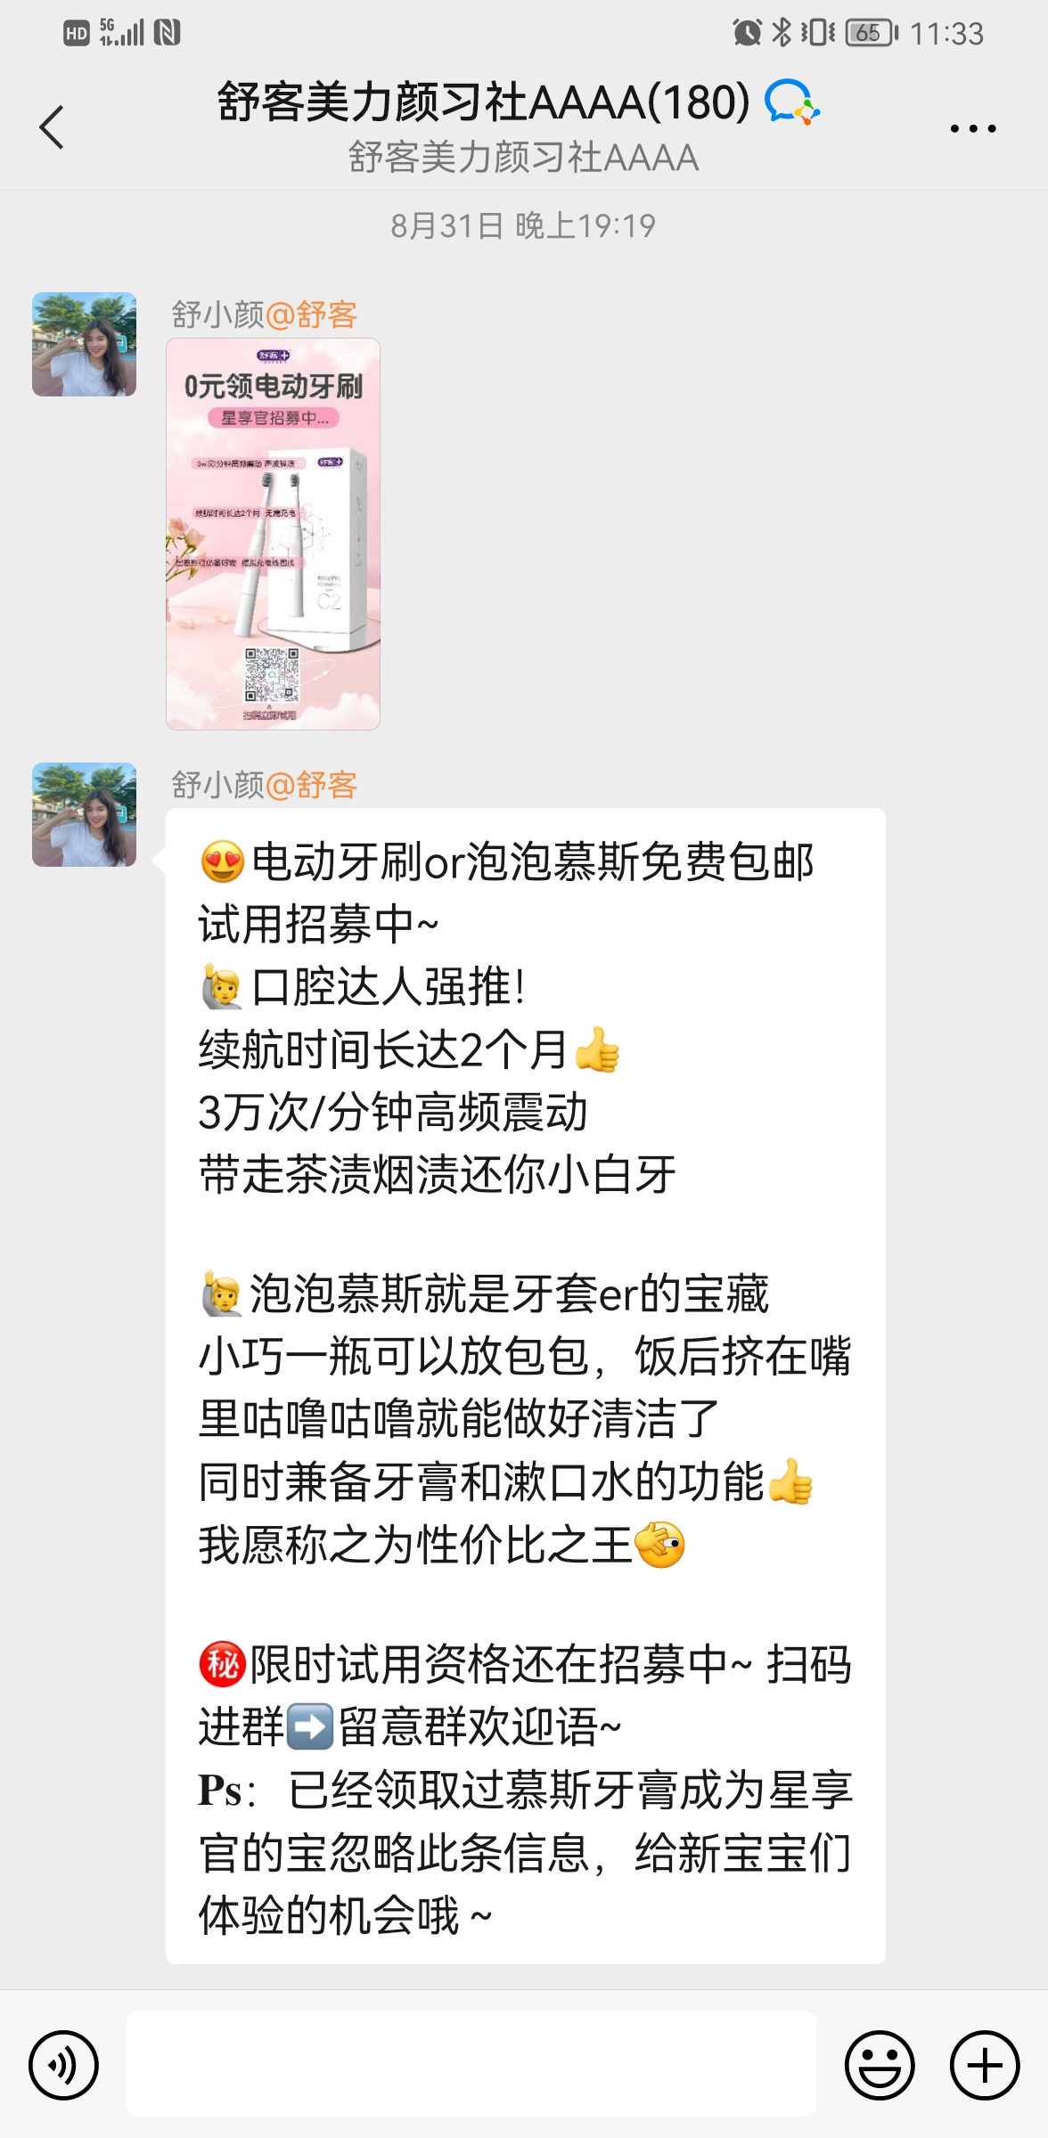
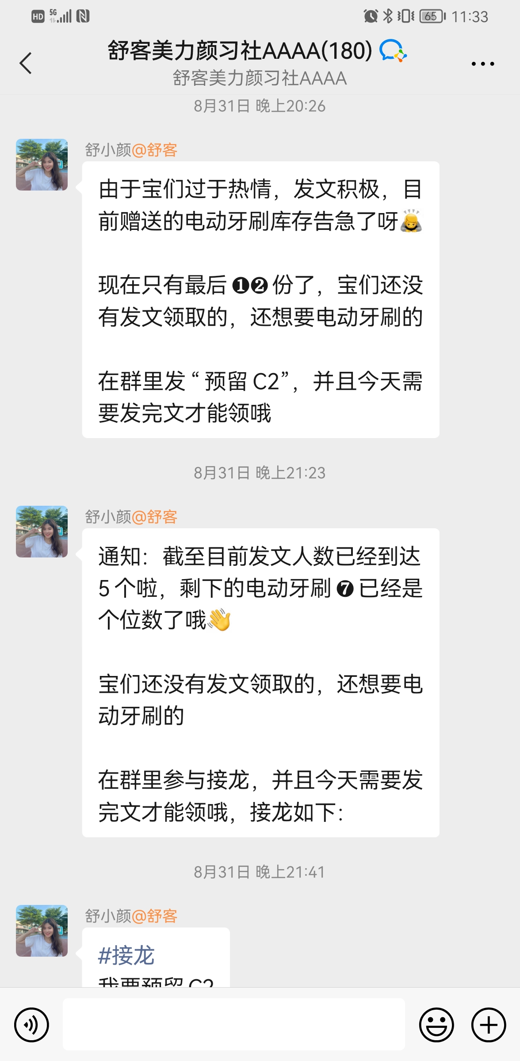
对错场景——工作问题解决
点燃私域
对错场景——工作问题解决——KOC发文率提升
问题拆解——MECE：完全穷尽，相互独立
策略3
更新招募利益点和海报再次全量招募
策略4
最后6小时普通群数量倒计时再招募

Slide 10
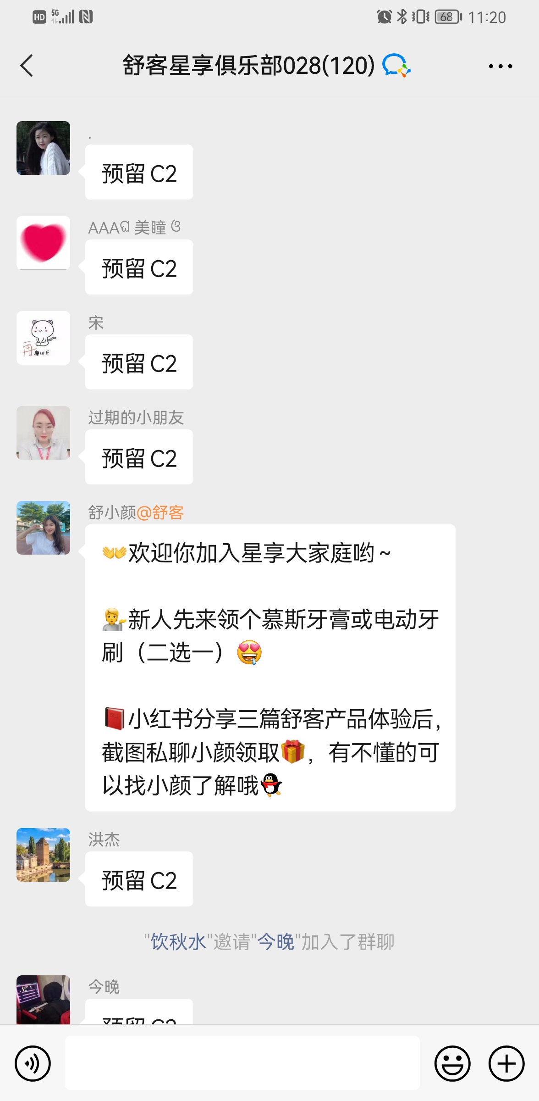
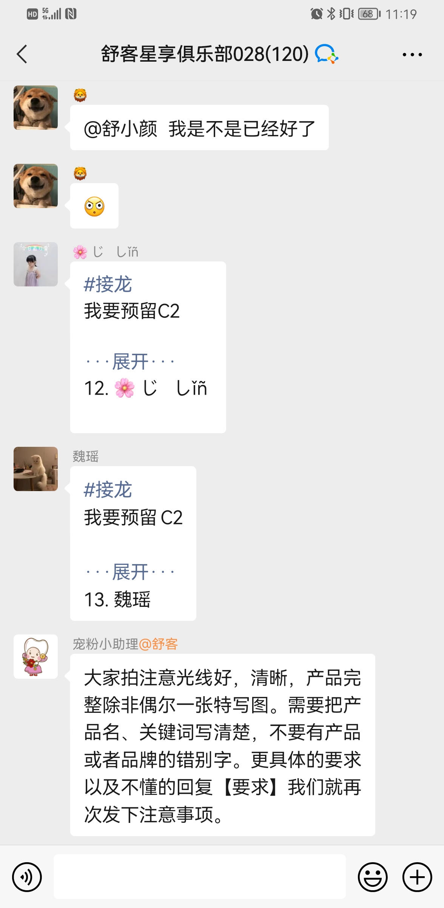
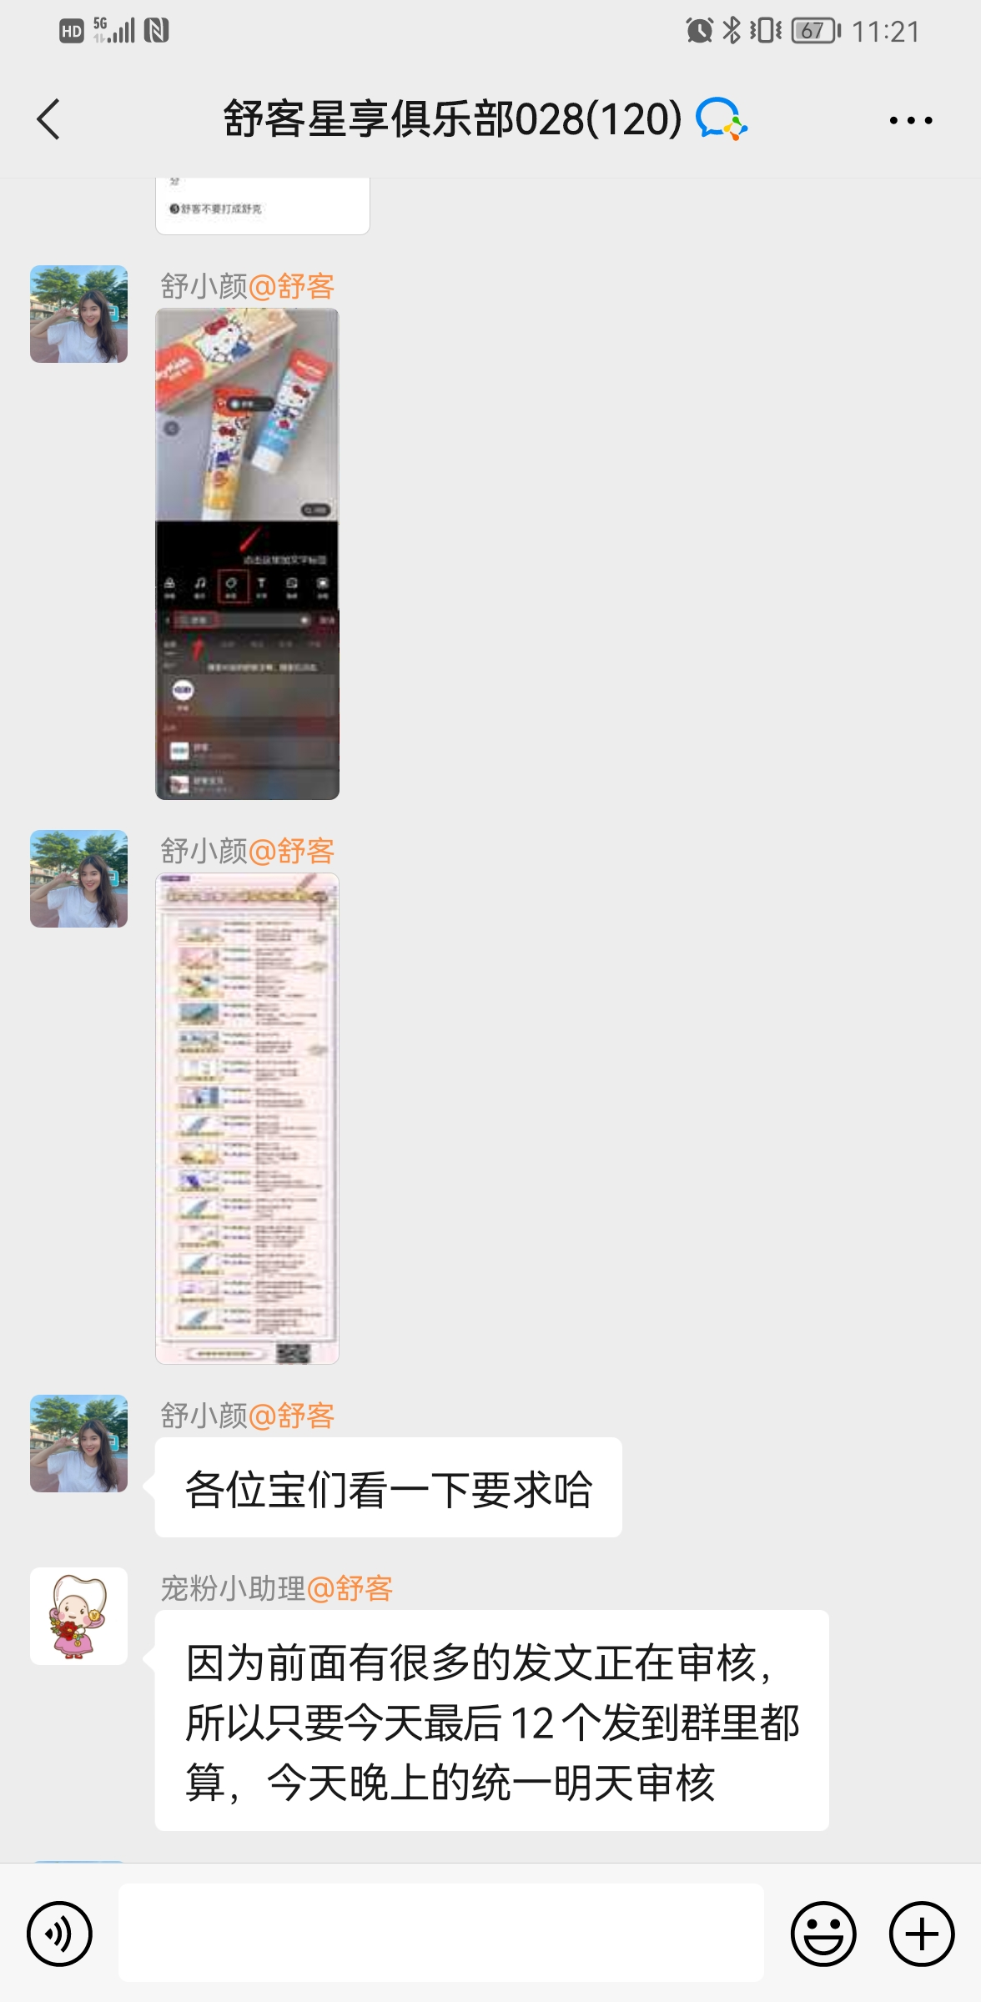
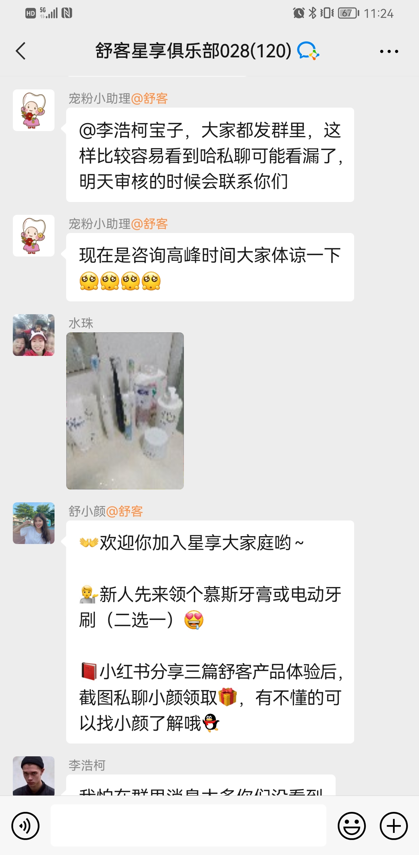
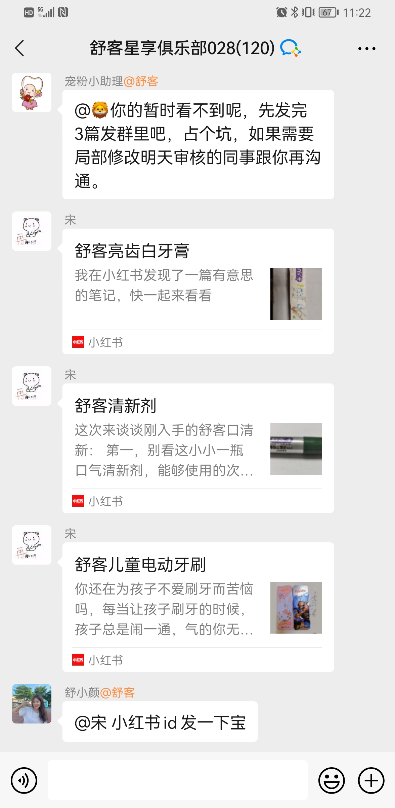
对错场景——工作问题解决
点燃私域
对错场景——工作问题解决——KOC发文率提升
问题拆解——MECE：完全穷尽，相互独立
策略5
群内接龙，文章占位
强调时间、份数、排队人数制造氛围
策略6
压缩时间，放大效果
1、审核延时，规则前置滚动 2、私聊一律群内回复

Slide 11
对错场景——工作问题解决
点燃私域
对错场景——工作问题解决——KOC发文率提升
问题拆解——MECE：完全穷尽，相互独立
策略7
中台输出图文素材
图片来源：宜家
最终上升至2%
粉丝留存统计
月份 | 7月 | 8月
KOC招募率 | 1.05% | 1.36%

Slide 12
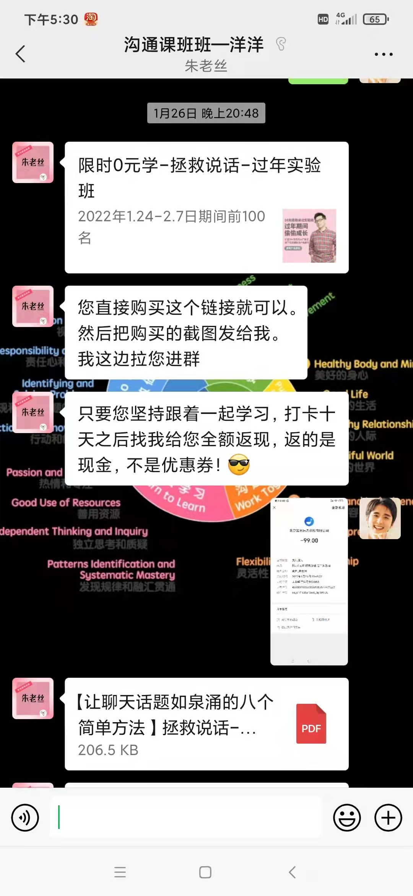
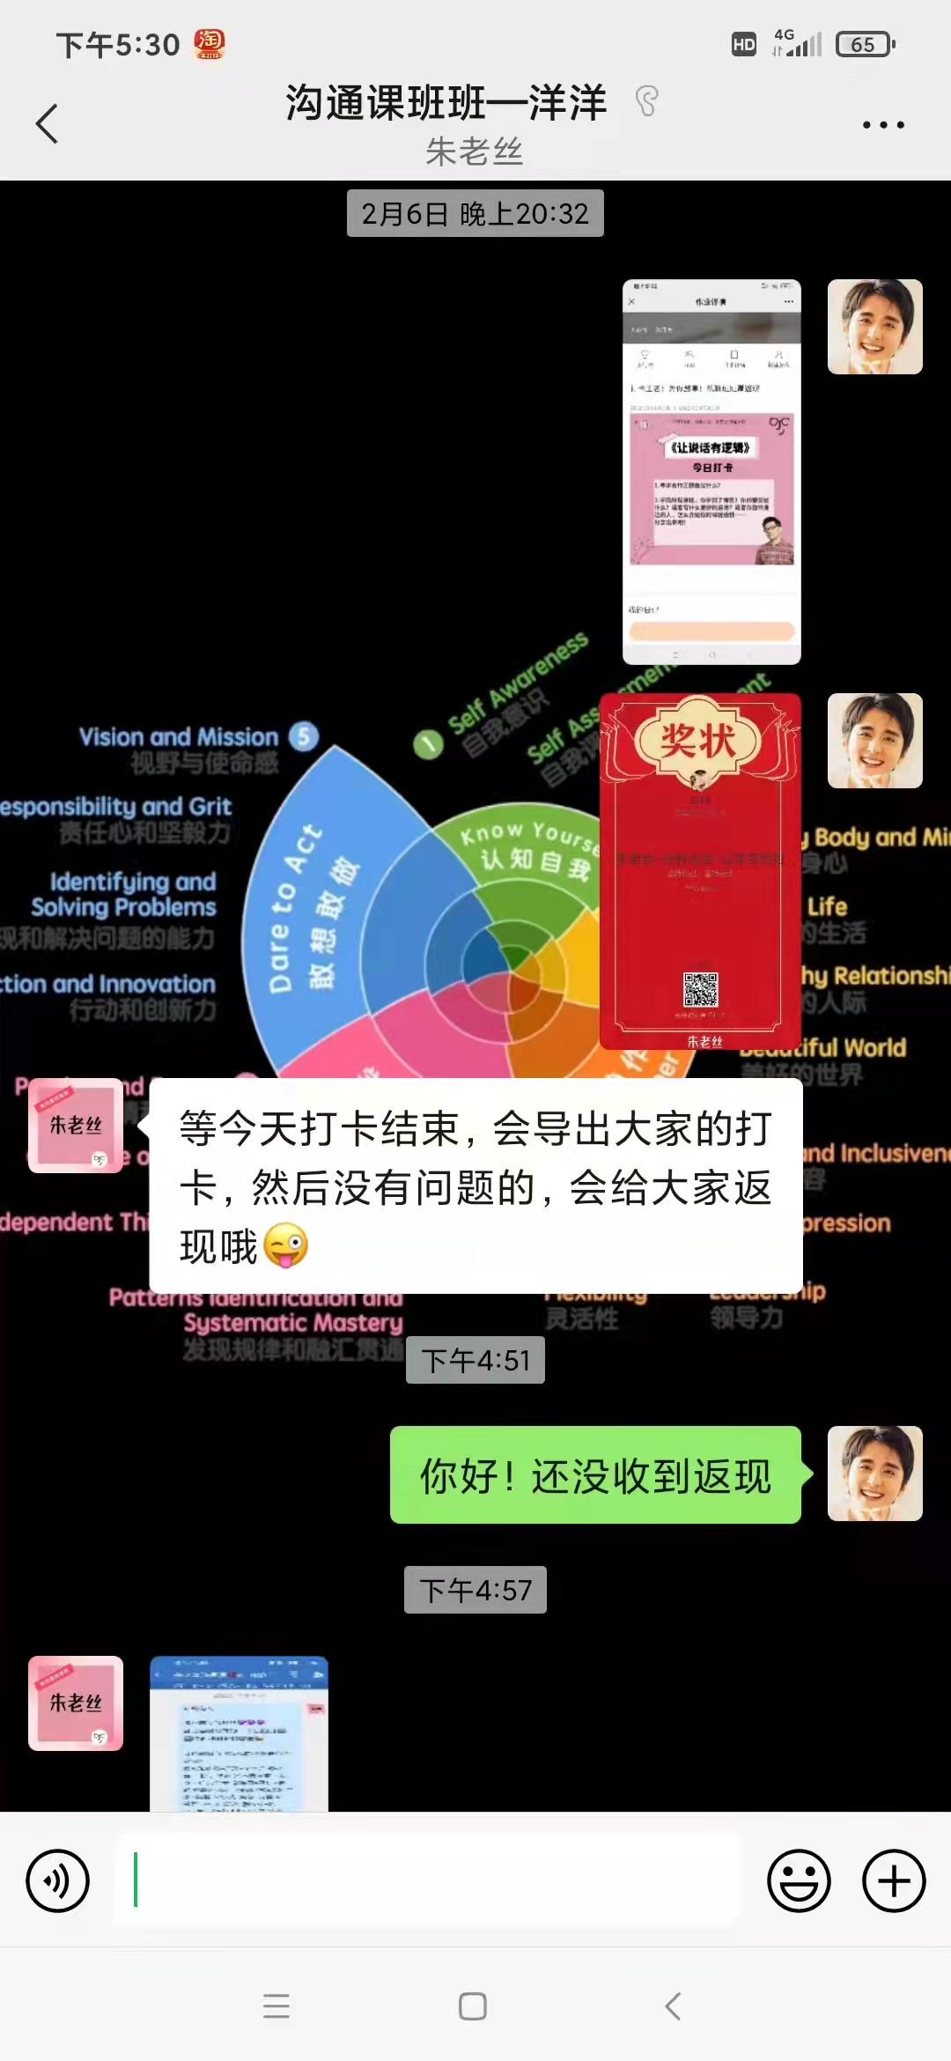
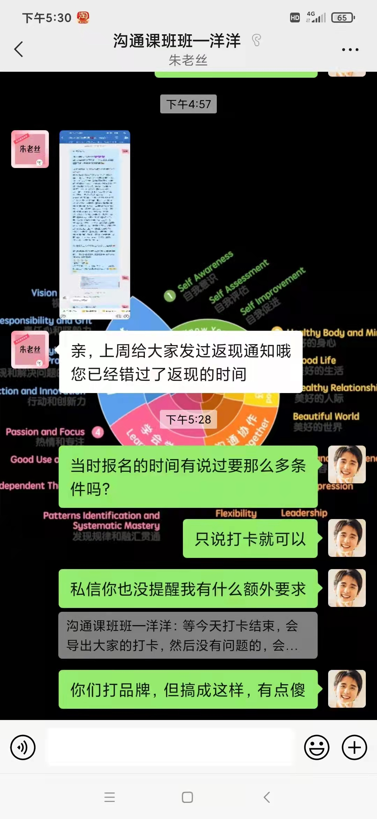
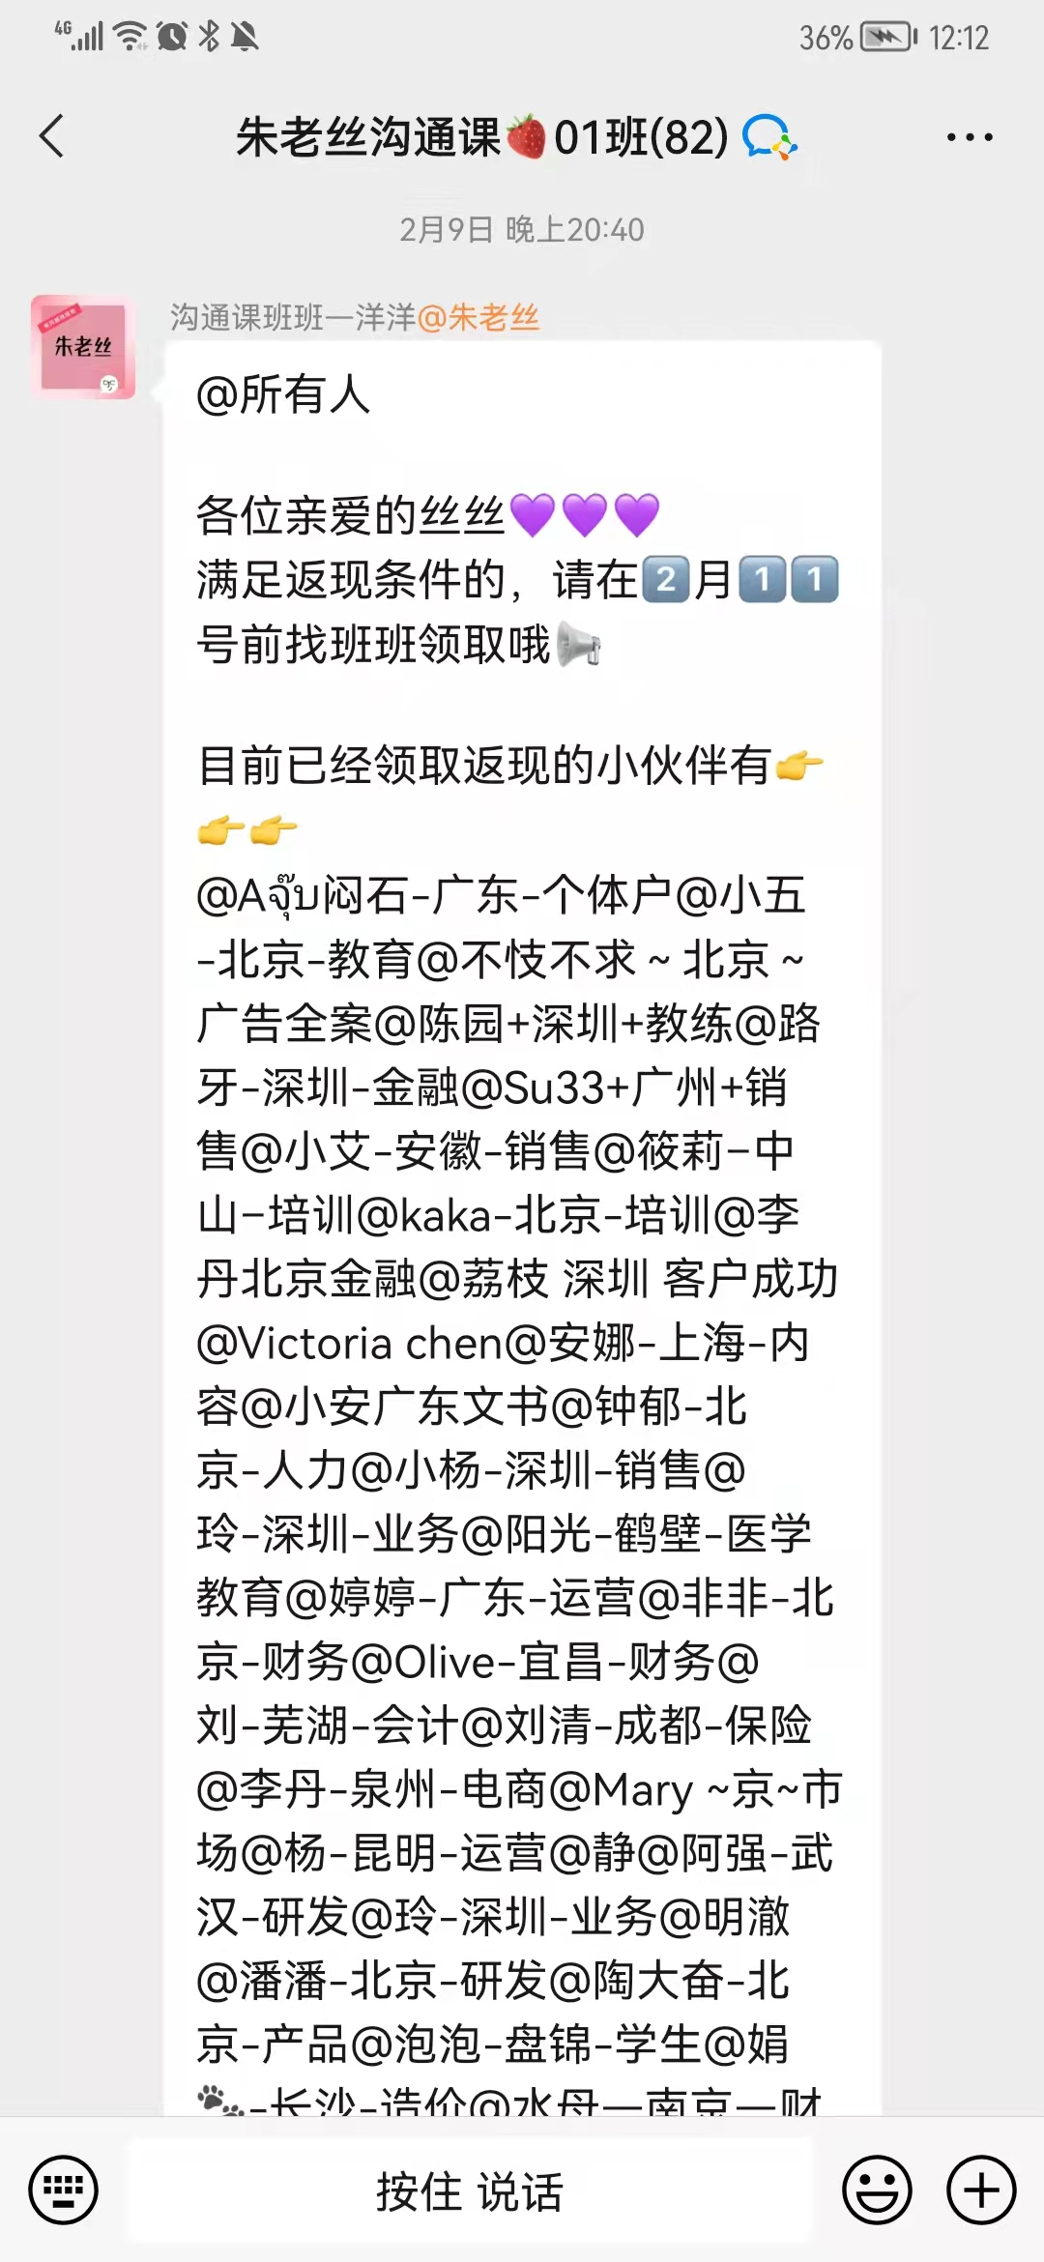
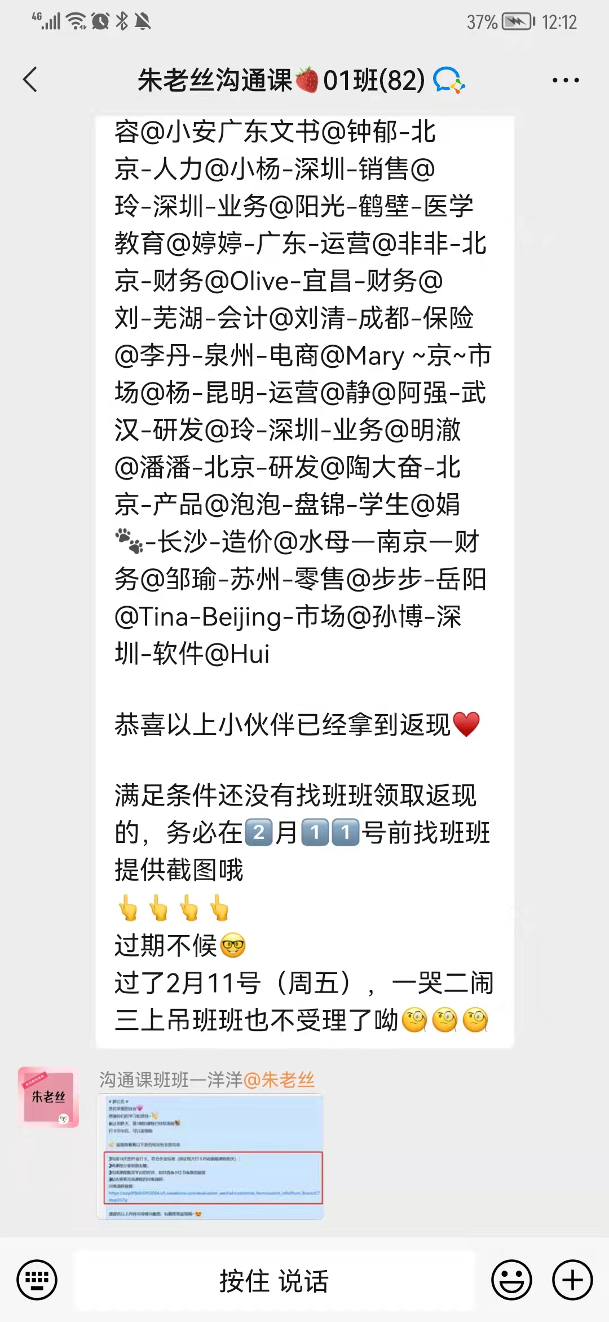
非对错场景——客户情绪
点燃私域
打卡课程返钱客诉
出示证据激化矛盾——给台阶

Slide 13
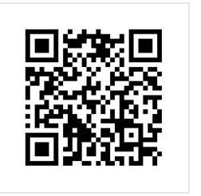
点燃私域

Slide 14
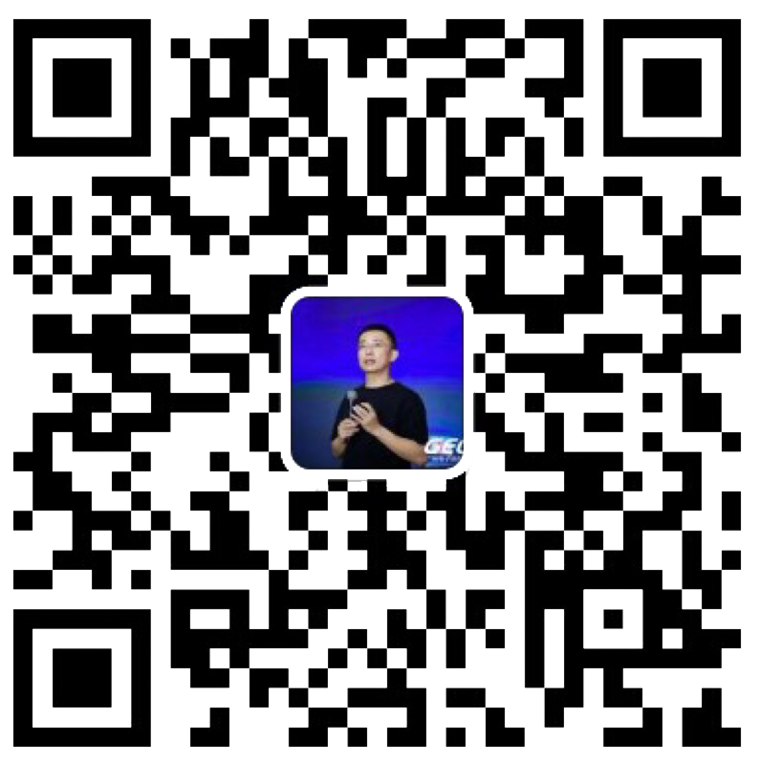
点燃私域
感谢观看
团队
运营
成绩
案例

